Slide 1
利用 unittest 进行单元测试
unittest是Python单元测试框架，类似于Java的JUnit框架，主要用于Python代码单元测试，是一种优秀的测试框架。
unittest包含以下四个概念：
test fixture：对一个测试用例环境的搭建和销毁，是一个fixture，通过覆盖 TestCase的setUp()和tearDown()方法来实现。
test case：一个完整的测试单元。
test suite：多个测试用例集合在一起，就是TestSuite，而且TestSuite也可以嵌套TestSuite。
test runner：是来执行测试用例的，其中的run(test)会执行TestSuite/TestCase中的run(result)方法

Slide 2
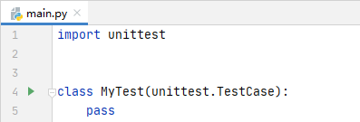
测试步骤：
1、编写一个python类，继承 unittest模块中的TestCase类，这就是一个测试类
Notes:
fixture指运行一个或多个测试所需的公用资源或数据集合。运行测试所需要的外部资源环境通常称为testfixture.
TestCase通过setUp()和tearDown()方法自动创建和销毁fixture。TextCase会在每个测试运行之前调用setUp()，并且在每个测试完成之后调用tearDown()。

Slide 3
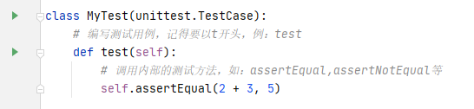
测试步骤：
2、在上面编写的测试类中定义测试方法（这个就是指的测试用例），每个方法的方法名要求以 t 打头，没有额外的参数。 在该测试方法中 调用被测试代码，校验测试结果，TestCase类中提供了很多标准的校验方法。
Notes:
fixture指运行一个或多个测试所需的公用资源或数据集合。运行测试所需要的外部资源环境通常称为testfixture.
TestCase通过setUp()和tearDown()方法自动创建和销毁fixture。TextCase会在每个测试运行之前调用setUp()，并且在每个测试完成之后调用tearDown()。

Slide 4
常见检验方法：（左侧为函数，右侧为测试通过的条件）
assertEqual(a, b) a == b
assertNotEqual(a, b) a != b
assertTrue(x) bool(x) is True
assertFalse(x) bool(x) is False
assertIs(a, b) a is b
assertIsNot(a, b) a is not b
assertIsNone(x) x is None
assertIsNotNone(x) x is not None
assertIn(a, b) a in b
assertNotIn(a, b) a not in b
assertIsInstance(a, b) isinstance(a, b)
assertNotIsInstance(a, b) not isinstance(a, b)
Notes:
fixture指运行一个或多个测试所需的公用资源或数据集合。运行测试所需要的外部资源环境通常称为testfixture.
TestCase通过setUp()和tearDown()方法自动创建和销毁fixture。TextCase会在每个测试运行之前调用setUp()，并且在每个测试完成之后调用tearDown()。

Slide 5

测试步骤：
3、执行 unittest.main() ，该函数会负责运行测试，它会实例化所有TestCase的子类，并运行其中所有以test打头的方法。
Notes:
fixture指运行一个或多个测试所需的公用资源或数据集合。运行测试所需要的外部资源环境通常称为testfixture.
TestCase通过setUp()和tearDown()方法自动创建和销毁fixture。TextCase会在每个测试运行之前调用setUp()，并且在每个测试完成之后调用tearDown()。

Slide 6
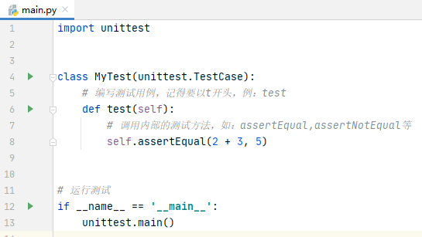
完整代码：
Notes:
fixture指运行一个或多个测试所需的公用资源或数据集合。运行测试所需要的外部资源环境通常称为testfixture.
TestCase通过setUp()和tearDown()方法自动创建和销毁fixture。TextCase会在每个测试运行之前调用setUp()，并且在每个测试完成之后调用tearDown()。

